Slide 1
Analyser les dynamiques d’éco-innovation : Contributions en sciences de gestion
Cédric Gossart
Maître de conférences
Département LSH
Soutenance d’Habilitation à Diriger des Recherches.
Jeudi 3 décembre 2015.

Slide 2
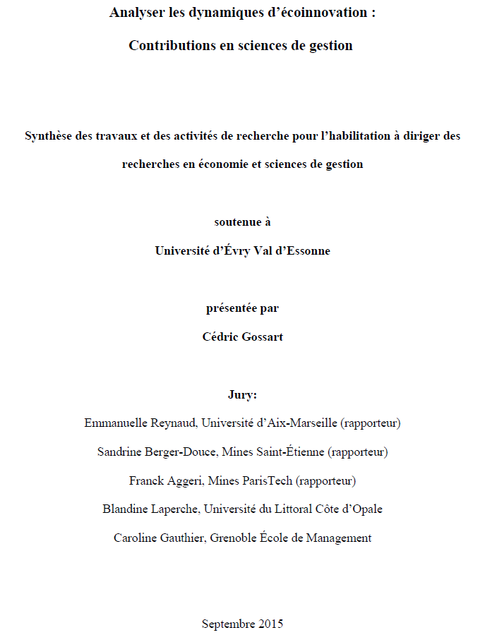

Slide 3
Plan de cette présentation
Introduction
Mes responsabilités de recherche
Les contributions théoriques
Les contributions empiriques
Les activités de vulgarisation scientifique
Les perspectives d’avenir

Slide 4
1. Introduction
Thématique générale de mon parcours :
Les conditions de réalisation d’une transition écologique.
Les étapes :
PNUE (1995) : UNFCCC – COP1
IEPG (1996) : Les acteurs du développement durable
DEA (1998) : Les paradis des pollueurs
Thèse / DPhil in STPS (2004) : Routines and the environnement
IMT – TEM (2007 - …) : TIC et environnement, éco-innovation

Slide 5
2. Mes responsabilités de recherche
Pilotage de projets de recherche :
cycLED (2012 – 2015) : 7e PCRDT, responsable WP8
ECOPATENTS (2011 – 2012) : ADEME, responsable du projet
Animation de réseaux (RT8, ÉcoInfo, StEP)
Suivi des travaux de recherche d’étudiant-e-s (master, thèse)
Participation à des jurys de thèse :
6 avril 2012 : J.-B. Bahers (DEEE, discipline AT)
26 novembre 2015 : Christina Herzog (green IT, discipline informatique)

Slide 6
3. Les contributions théoriques
Routines organisationnelles et comportement environnemental des firmes.
Les facteurs de verrouillage des éco-innovations.
La construction d’une méthode d’identification des domaines technologiques des éco-TIC.
La construction d’une méthode permettant d’identifier si les brevets sont des obstacles à l’éco-innovation.

Slide 7
Routines et environnement
Modélisation d’un comportement routinier
Source : Gossart, C. (2004). Routines and Firms' HSE Behaviour: The cases of European and North African oil refineries. Thèse de doctorat, page 27.

Slide 8
Les facteurs de verrouillage des éco-innovations
Les facteurs coût :
Les économies d’échelle (ICE, pesticides chimiques)
Les niches technologiques :
Infrastructures incompatibles (ZEV, LED, EnR)
Les parties prenantes :
Institutions (définissent les cadres d’action des acteurs)
Législateur : Prescription de BAT (e.g. panneaux solaires cristallins)
Production d’électricité : soutien de systèmes centralisés favorables aux énergies carbonées. Logique = toute demande est satisfaite par un système concurrentiel visant à faire baisser les prix.
Source : Cecere G., N. Corrocher, C. Gossart, M. Özman (2014). Lock-in and path dependence: An evolutionary approach to eco-innovations. Journal of Evolutionary Economics 24(5): 1037-1065.

Slide 9
Méthode d’identification des domaines technologiques des éco-TIC
Constitutions d’un ensemble de brevets d’éco-TIC ;
Identification des domaines technologiques constituant le secteur émergent des éco-TIC par une analyse des réseaux ;
Évaluation de la capacité des TIC à engendrer l’éco-innovation.
Source : Cecere G., N. Corrocher, C. Gossart, M. Özman (2014). Technological pervasiveness and variety of innovators in Green ICT: A patent-based analysis. Research Policy 43(10): 1827-1839.

Slide 10
Méthode d’identification des brevets comme obstacles à l’éco-innovation
Certaines entreprises utilisent leurs brevets pour décourager l’innovation d’autres entreprises, notamment les PME. Une stratégie consiste alors à déposer des brevets sans grande valeur.
Exemple : le secteur des logiciels
Qu’en est-il dans le secteur de l’éclairage LED ?
Question de recherche : les brevets découragent-ils l’éco-innovation dans le secteur des LED ?
Hypothèse testée : Les brevets LED litigieux sont sans grande valeur.
Conclusions :
Les brevets LED litigieux sont de bonne qualité.
Ce constat nous conduit à rejeter l’hypothèse testée.

Slide 11
4. Les contributions empiriques
Thèse : le comportement environnemental des raffineries pétrolières.
ECOPATENTS :
Exploration d’un secteur peu étudié : qui sont les innovateurs ? Les interactions ? Les dynamiques d’innovation ? Les principaux domaines technologiques ? …
Forte capacité des TIC à l’éco-innovation
Éco-TIC très mal identifiées dans les systèmes de brevets
cycLED:
Qui sont les innovateurs ? Que font-ils ? …
Obstacles à l’éco-innovation dans le secteur de l’éclairage LED ?
Recommandations stratégiques et politiques

Slide 12
5. Les activités de vulgarisation scientifique
TIC et environnement : typologie des interactions.
Les faces cachées de l’immatérialité :
Les déchets d’équipements électriques et électroniques :
Bahers, J.-B., I. Capurso, et al. (2015). Réseaux et environnement : Regards croisés sur les filières de gestion des DEEE à Toulouse et à Milan. Flux 2015/1(99): 32-46.
Les autres impacts écologiques :
ÉcoInfo (2012). Impacts écologiques des TIC : Les faces cachées de l'immatérialité. Les Ulis, EDP Sciences.
Les effets rebonds du numérique :
Gossart, C. (2015). Rebound Effects and ICT: A Review of the Literature. In ICT Innovations for Sustainability, L. M. Hilty and B. Aebischer, Springer International Publishing. 310: 435-448.

Slide 13
TIC et environnement : typologie des interactions
Source : Gossart, C. et R. Garello (2015). Technologies numériques et environnement. Revue de l'électricité et de l'électronique 4: 39-44.

Slide 14
6. Les perspectives futures
Les dynamiques d’éco-innovation :
Comment émergent-elles ?
Comment déterminer leur contribution à la transition écologique ?
Quid des éco-innovations non technologiques ?
Quid de la contribution des acteurs non traditionnels (firmes, gouvernements) comme ceux du secteur à but non lucratif ?
Comment les redéfinir pour qu’elles priorisent le changement environnemental ?

Slide 15
6. Les perspectives d’avenir
La RSE dans le secteur du numérique :
Comment s’exerce la responsabilité des acteurs du numérique ?
Comment le numérique influence-t-il la capacité des autres acteurs à exercer leur propre responsabilité ? (e.g. les ONG)
Le lien entre RSE et performance environnementale des firmes
Les données environnementales massives

Slide 16
Merci pour votre attention.
http://gossart.wp.mines-telecom.fr
Cedric.Gossart@telecom-em.eu
Co-animateur du réseau TIC & Environnement de l’IMT
http://rt08.wp.mines-telecom.fr

